Slide 1


딥러닝 작곡

Slide 2
CONTENTS
CHAPTER 01.
취지/목적
CHAPTER 02.
데이터 수집
CHAPTER 03.
파일 변환
CHAPTER 04.
마젠타
CHAPTER 05.
결과 시연
CHAPTER 06.
프로젝트를 마치면서..

Slide 3
작업 순서
MIDI 파일 변환
TF 파일 변환
마젠타
딥러닝
데이터 수집
딥러닝 작곡
마젠타 패키지 사용

Slide 4
취지/목적

Slide 5
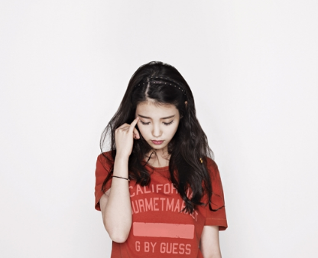
취지/목적
어떻게 하면
python으로
작곡할 수 있을까?

Slide 6
데이터 수집

Slide 7
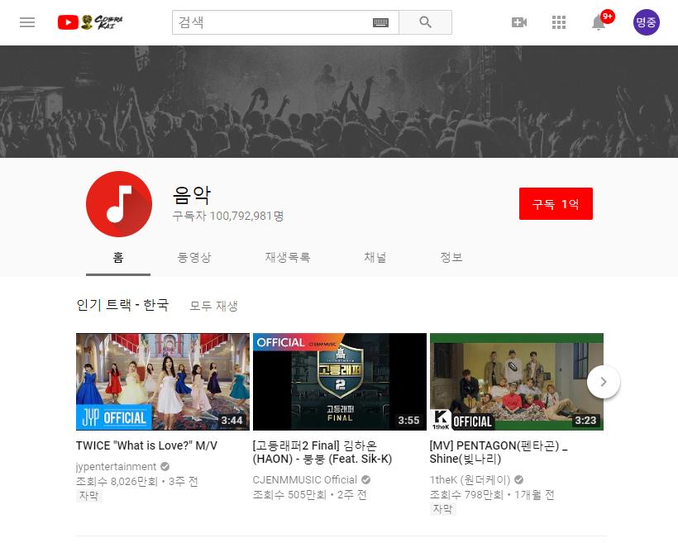
데이터 수집
동영상 url 수집

Slide 8
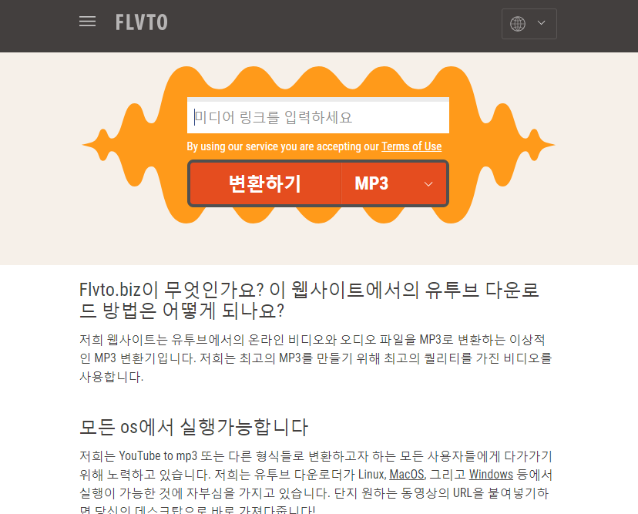
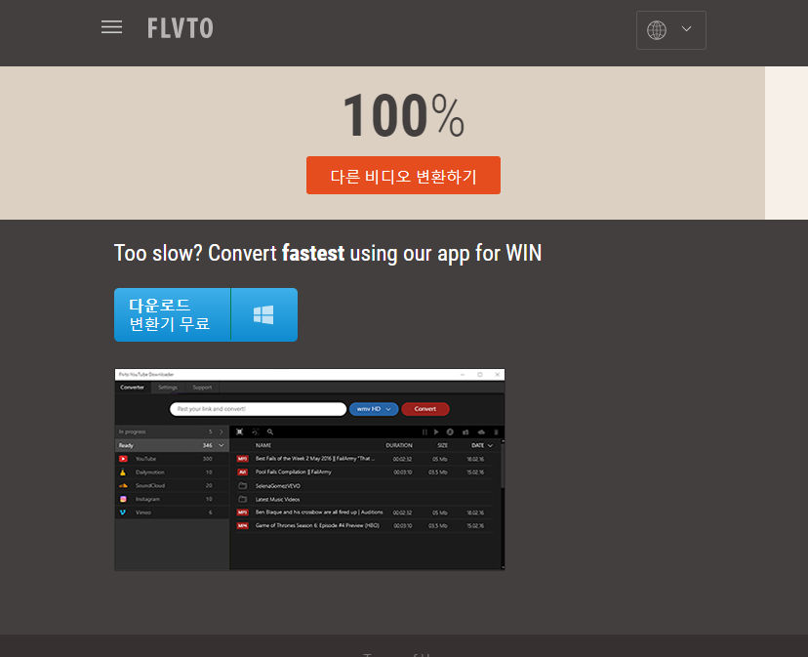
데이터 수집

Slide 9
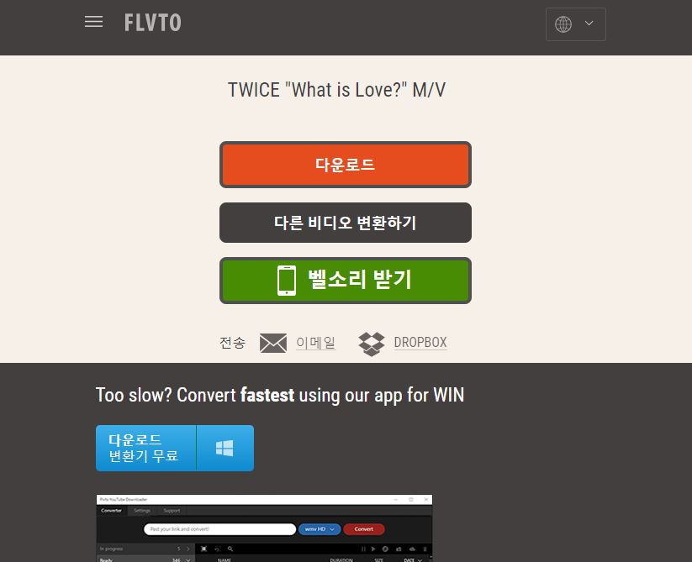
데이터 수집

Slide 10
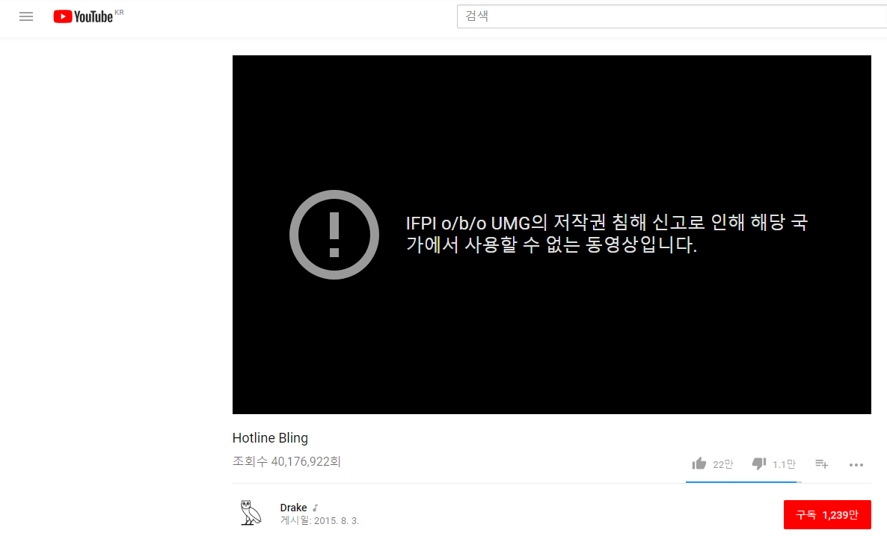
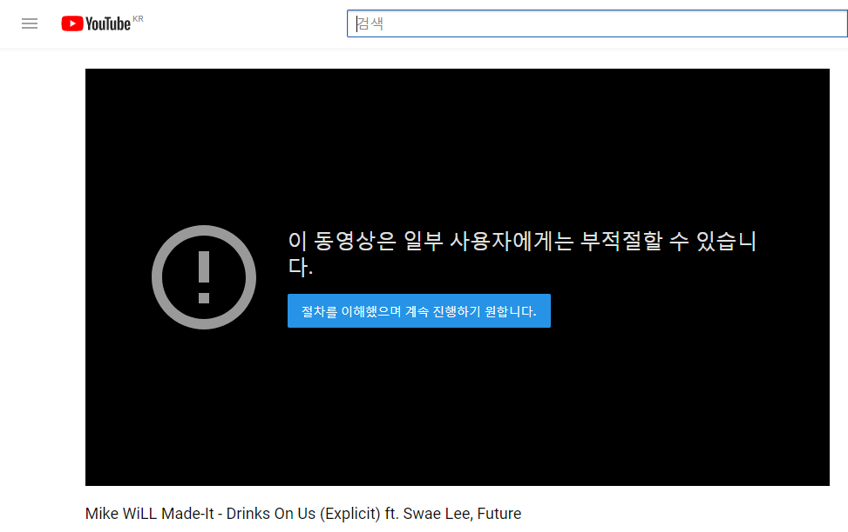
데이터 수집 오류

Slide 11
파일 변환

Slide 12

MIDI 파일 추출
MIDI 변환
힙합
발라드
EDM
락

Slide 13
TF 파일 변환

Slide 14
TF 파일 변환
MIDI 파일
TF 파일

Slide 15
마젠타

Slide 16
딥러닝 작곡
TF 파일
magenta

Slide 17
문제점 발생

Slide 18
문제점
MIDI 파일
magenta
MP3 파일

Slide 19
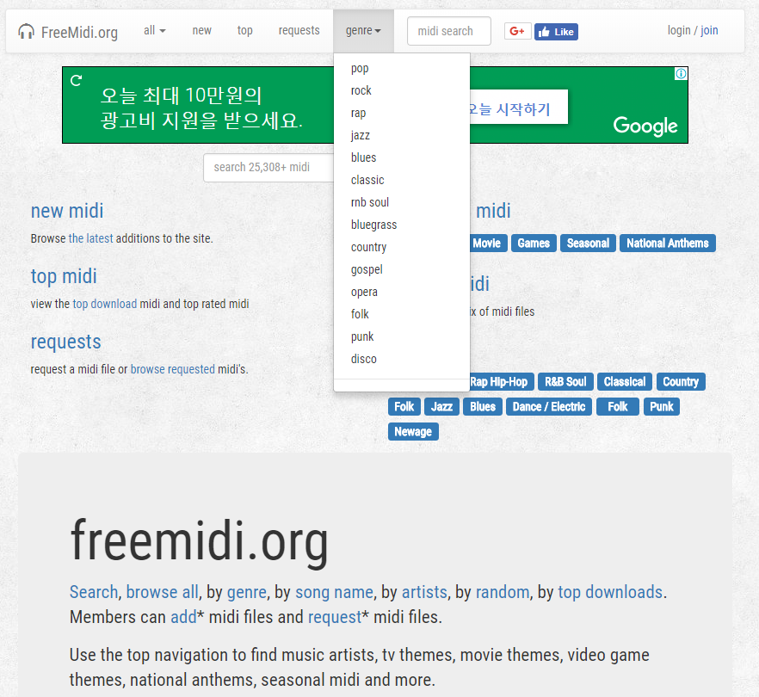
다시 데이터 수집
https://freemidi.org/
MIDI 파일

Slide 20
딥러닝 작곡
CMD 창에서 진행
TFrecord
Train
Create

Slide 21
딥러닝 작곡
Classic
정확도 : 62%
Rap
정확도 : 78%
pop
정확도 : 65%
RnB
정확도 : 64%
07 ㅣ 10 Presentation Template

Slide 22
딥러닝 작곡

Slide 23




딥러닝 작곡
pop
클래식
랩
magenta
R&B

Slide 24

Q & A

